Slide 1
6. SEMINÁŘ
RIZIKA

Slide 2
Epidemiologické metody
Posuzování vztahů mezi nemocemi a jejich příčinami a podmínkami vzniku.
Důležitou roli zde má statistika – poskytuje metody pro měření asociace mezi jevy
Pro posouzení etiologického působení
i závažnosti studovaných faktorů se
v epidemiologii používají tzv. míry rizika.

Slide 3
Kauzální vztahy a statistika
Statistická závislost není sama o sobě dostatečná k prokázání kauzálního vztahu.
  Časová následnost
  Vysvětlitelnost
  Shoda s ostatními poznatky
  Síla sociace
  Vztah dávky a účinku
  Reverzibilita
  Uspořádání studie

Slide 4
Kauzální vztahy a statistika
Některé vztahy se mohou jevit jako kauzální, i když ve skutečnosti nejsou – náhoda, confounding, bias.
Pro posouzení etiologického působení
i závažnosti studovaných faktorů se používají
míry rizika.

Slide 5
Riziko v epidemiologii
pravděpodobnost nějaké nepříznivé události (nemoc, komplikace, úmrtí)
k jeho měření a hodnocení lze využít metod matematické statistiky
v termínech teorie pravděpodobnosti je riziko definováno jako podíl počtu případů, u nichž sledovaný jev nastal, k celkovému počtu případů, u nichž nastat mohl
pravděpodobnost se vždy váže k určitému souboru osob a časovému intervalu

Slide 6
Související pojmy
Rizikový faktor (znak)
charakteristika osoby nebo prostředí, která přispívá ke vzniku poruchy zdraví nebo ke zhoršení zdravotního stavu.
Riziková skupina
je tvořena osobami vystavenými působení rizikového faktoru.
Kontrolní skupina
skupina osob, která není vystavena působení rizikového faktoru.

Slide 7
Míry rizika v prospektivních studiích
Relativní riziko:
  Risk ratio
  Rate ratio
Vypovídají o těsnosti vztahu mezi rizikovým faktorem a nemocí.
Atributivní rizika:
  Atributivní riziko
  Podíl atributivního rizika
  Populační atributivní riziko
  Podíl populačního atributivního rizika
Informují o počtu, příp. podílu osob, které onemocní (nebo zemřou) v důsledku působení sledovaného rizikového faktoru.

Slide 8
Výpočet rizik
Výpočet rizik je založen na srovnání dvou rizik (incidencí nemoci nebo úmrtností) - ve skupině rizikové (exponované) (I_{e}) a ve skupině kontrolní (I₀).
Srovnání dvou incidencí lze provést dvojím způsobem – můžeme zjišťovat podíl incidencí (RR) nebo jejich rozdíl (AR).

Slide 9
Relativní riziko (RR)
Podíl incidencí ve skupině rizikové a ve skupině kontrolní.
Podle toho z jaké incidence je RR počítáno, rozlišujeme:
  Risk ratio (podíl incidencí risk)
  Rate ratio (podíl incidencí rate)

Slide 10
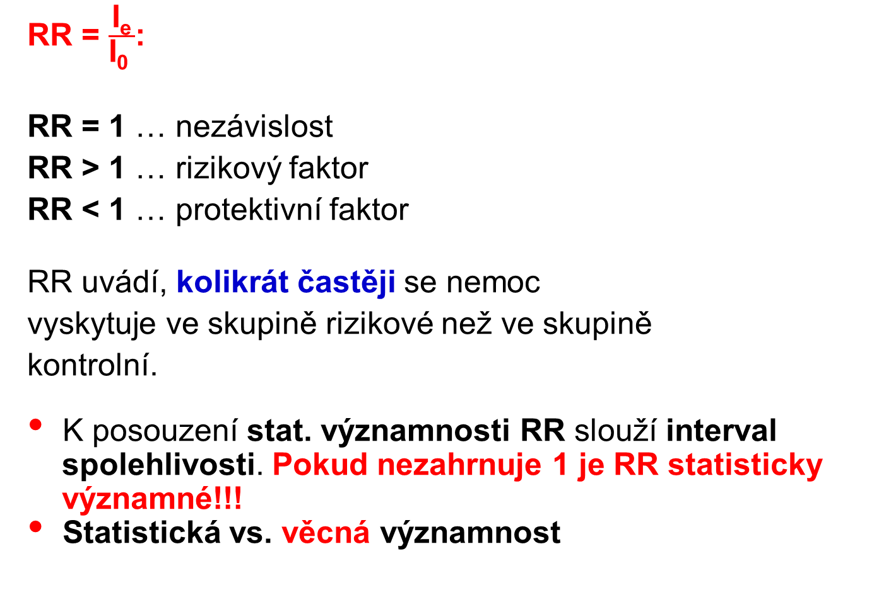
Relativní riziko (RR)
RR = $\frac{\text{I}\text{e}}{\text{I}\text{0 }}$:
RR = 1 … nezávislost
RR > 1 … rizikový faktor
RR < 1 … protektivní faktor
RR uvádí, kolikrát častěji se nemoc
vyskytuje ve skupině rizikové než ve skupině
kontrolní.
K posouzení stat. významnosti RR slouží interval
spolehlivosti. Pokud nezahrnuje 1 je RR statisticky
významné!!!
Statistická vs. věcná významnost

Slide 11
Příklad na výpočet rizik
 | bakteriurie ano | bakteriurie ne | celkem
užívání OC | 27 | 455 | 482
neužívání OC | 77 | 1831 | 1908
celkem | 104 | 2286 | 2390

Slide 12
Příklad na výpočet rizik
 | koronární srdeční nemoc | osoba x čas sledování
užívání HT | 30 | 54 308,7
neužívání HT | 60 | 51 477,5
celkem | 90 | 105 786,2

Slide 13
Atributivní riziko (AR)
Podíl atributivního rizika (AR%)
AR = I_{e} - I₀
AR = 0 … nezávislost
AR < 0 … protektivní faktor
AR = I_{e} … všechny případy nemoci v rizikové skupině
jsou způsobeny sledovaným faktorem
AR udává, kolik nemocných ve skupině rizikové onemocnělo v důsledku sledovaného faktoru.
AR% = (I_{e} - I₀): I_{e} = AR v %
AR% udává podíl nemocných, kteří ve skupině rizikové
onemocněli v důsledku sledovaného faktoru.

Slide 14
Atributivní riziko (AR)
Podíl atributivního rizika (AR%)
Za předpokladu kauzálního vztahu nám tyto ukazatele umožňují:
učinit si názornou představu o snížení nemocnosti u exponovaných osob v případě, kdyby se nám podařilo sledovaný faktor eliminovat.
odhadnout nadbytečné ztráty v důsledku působení rizikového faktoru (jsou mírou rozsahu studovaného zdravotního problému ve skupině exponovaných).

Slide 15
Příklad na výpočet rizik
 | bakteriurie ano | bakteriurie ne | celkem
užívání OC | 27 | 455 | 482
neužívání OC | 77 | 1831 | 1908
celkem | 104 | 2286 | 2390

Slide 16
Populační atributivní riziko (PAR)
I_{c} … incidence v celé cílové populaci
P_{e} … prevalence exponovaných v celé populaci
PAR = I_{c} - I₀ PAR = AR x P_{e}
PAR udává počet, tj. kolik nemocných v celé studované
populaci lze připsat na vrub sledovanému faktoru.
Pokud sledované soubory jsou náhodným vzorkem celé studované populace, můžeme I₀ a P_{e} vypočítat z výsledků studie, jinak musíme použít údaje z jiných zdrojů.

Slide 17
Podíl populačního atributivního rizika (PAR%)
PAR% = (I_{c} - I₀): I_{c} = PAR v %
PAR% udává podíl nemocných, kteří v celé cílové populaci
onemocněli v důsledku sledovaného faktoru.
Pokud sledované soubory jsou náhodným vzorkem celé populace, můžeme I₀ vypočítat z výsledků studie, jinak musíme použít údaje z jiných zdrojů.

Slide 18
Příklad na výpočet rizik
 | bakteriurie ano | bakteriurie ne | celkem
užívání OC | 27 | 455 | 482
neužívání OC | 77 | 1831 | 1908
celkem | 104 | 2286 | 2390

Slide 19
Míry rizika v retrospektivních studiích
Odhad relativní riziko:
  Odds ratio
Vypovídá o těsnosti vztahu mezi rizikovým faktorem a nemocí.
Odhad atributivních rizik:
  Podíl atributivního rizika
  Podíl populačního atributivního rizika
Informují o počtu, příp. podílu osob, které onemocní (nebo zemřou) v důsledku působení sledovaného rizikového faktoru.

Slide 20
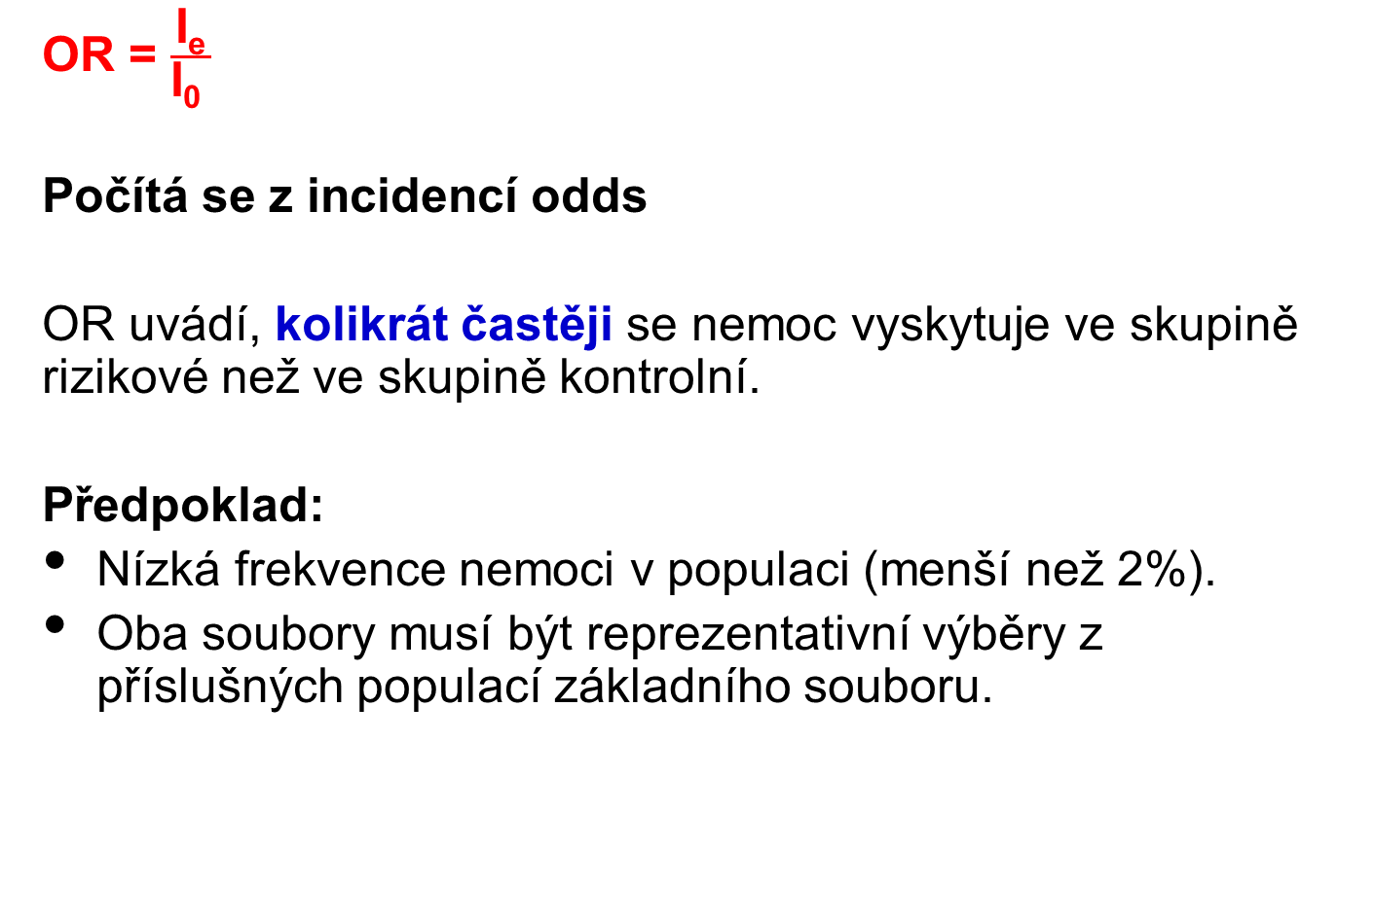
Odhad relativního rizika
OR = $\frac{\text{I}\text{e}}{\text{I}\text{0 }}$
Počítá se z incidencí odds
OR uvádí, kolikrát častěji se nemoc vyskytuje ve skupině rizikové než ve skupině kontrolní.
Předpoklad:
Nízká frekvence nemoci v populaci (menší než 2%).
Oba soubory musí být reprezentativní výběry z příslušných populací základního souboru.

Slide 21
Příklad na výpočet rizik
 | Vada + | Vada - | Celkem
Vada v rodině otce + | 50 | 8 | 58
Vada v rodině otce - | 486 | 458 | 944
Celkem | 536 | 466 | 1002

Slide 22
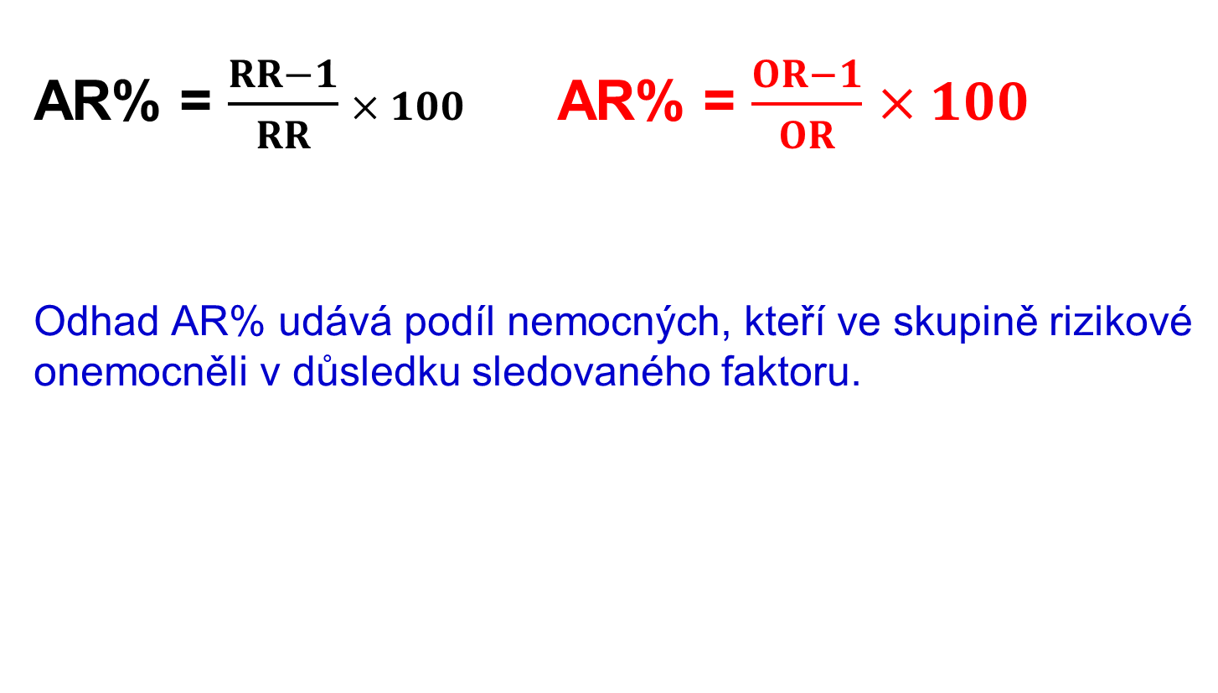
Odhad podílu atributivního rizika (AR%) v retrospektivních studiích
AR% = $\frac{RR−1}{RR}$ $×100$ AR% = $\frac{OR−1}{OR}$ $×100$
Odhad AR% udává podíl nemocných, kteří ve skupině rizikové
onemocněli v důsledku sledovaného faktoru.

Slide 23
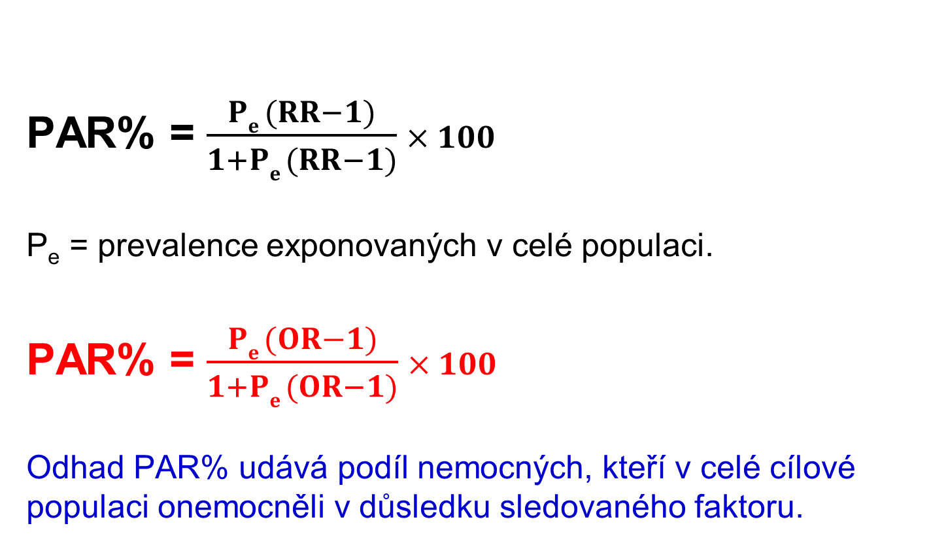
Odhad podílu populačního atributivního rizika (AR%) v retrospektivních studiích
PAR% = $\frac{Pe (RR−1)}{1+Pe (RR−1)}$ $×100$
P_{e} = prevalence exponovaných v celé populaci.
PAR% = $\frac{Pe (OR−1)}{1+Pe (OR−1)}$ $×100$
Odhad PAR% udává podíl nemocných, kteří v celé cílové populaci onemocněli v důsledku sledovaného faktoru.

Slide 24
Výpočet rizik v epidemiologických studiích
Studie, kde přímo měříme incidenci (prospektivní studie)
(tj. kohortové studie a pokusy)
  Lze počítat všechna rizika dle uvedených vzorečků
Studie, kde nelze měřit incidenci
(tj. studie případů a kontrol a průřezové studie)
  Lze počítat pouze OR, AR% a PAR%

